Slide 1
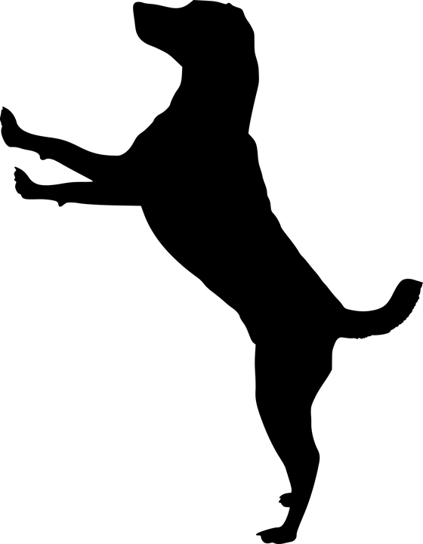
FISIOTERÁPIA y REHABILITACIÓN
Xavier faixedas lapiedra

Slide 2
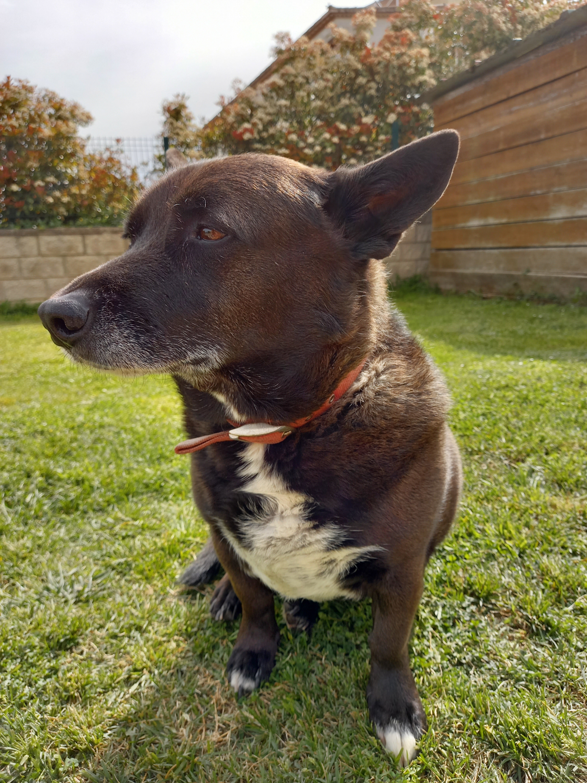
reseña
NOMBRE: Dack
TIPO: canino
SEXO: macho
EDAD: 6 años 10 meses
PESO: 27 kg
CONDICIÓN: castrado
RAZA: cruce de pastor alemán y teckel
HÁBITAT: casa con jardín, vida sedentaria
NOTA: tranquilo, sobrepeso debido a su vida extremadamente sedentaria

Slide 3
historial
Unos meses atrás observamos que Dack presentaba cojera en la EPD cuando volvía de los paseos.
Lo tuvimos en observación para comprobar si era una cojera puntual o si iba a más, y durante este tiempo vimos que también cojeaba por las mañanas al levantarse. También presentaba otros signos de dolor al subir las escaleras (bunny hopping) y al sentarse se tumbaba hacia el lado izquierdo y dejaba la pata en alto.
En vista de esto, el 2 de febrero de 2021 decidimos llevarlo al veterinario para que le hicieran una revisión y nos dijeran cual podía ser la causa de su cojera.

Slide 4
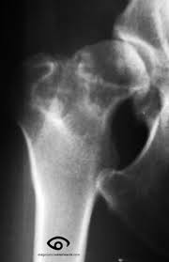
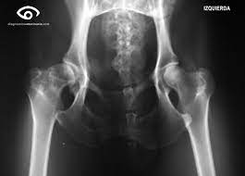
HISTORIAL
Decidimos hacer una radiografía del tren posterior para saber con exactitud que le pasaba a Dack.
Rx: muestra un adelgazamiento y destrucción del cartílago articular

Slide 5
Diagnóstico
Dack sufre de una coxartrosis unilateral en la EPD.
Al ser un perro relativamente joven se recomienda hacer una cirugía i remplazar la cabeza del fémur afectada por una prótesis.
Nota: también es muy recomendable que baje de peso.

Slide 6
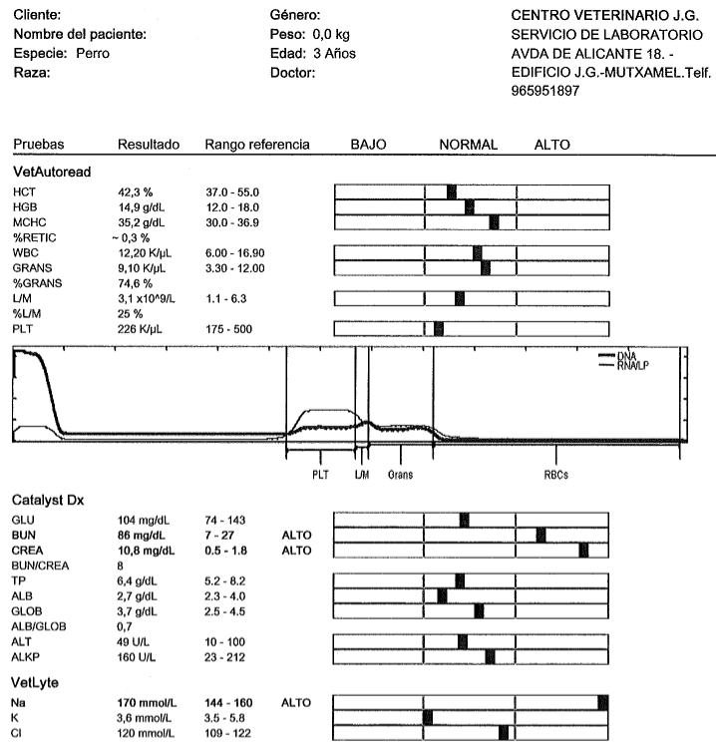
ANALISIS pre cx
Xavier Faixedas
Macho
Dack
27 kg
6 Años
Mestizo
Jordi Roig
Gracias al análisis podemos determinar que es seguro realizar la cirugía.

Slide 7
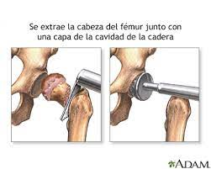
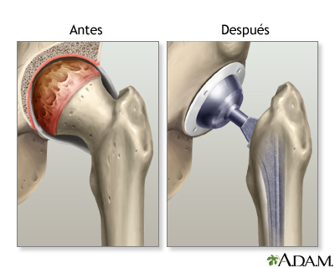
cirugía
El 30 de febrero, pasado casi un mes del diagnostico, decidimos operar a Dack.

Slide 8
a) PLAN DE Rehabilitación Pasado un tiempo de la cx b) Plan de rehabilitación pre y post cx

Slide 9
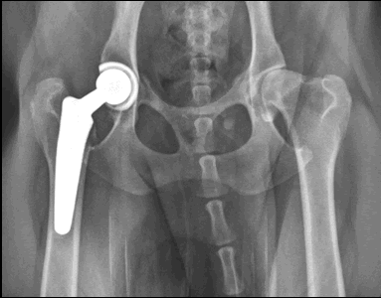
Resultado final de la operación.
podemos observar que el cuerpo ha aceptado correctamente la prótesis.
A)
A Dack se le manda reposo durante 2 meses y medio, con un tratamiento a base de:
Analgésicos
Antibióticos (30 dias)
AINE’S (15-20 dias)

Slide 10
a) PASADOS 5 MESES DE LA OPERACIÓN
Dack terminó el tratamiento hace un tiempo, pero observamos que su recuperación no es la deseada.
Sigue muy apático y su cojera no termina de mejorar.
En vista de esto decidimos acudir al fisio a ver si de esta forma Dack al fin es capaz e recuperarse del todo.

Slide 11
VALORACIÓN
Parado: no termina de apoyar la EPD.
Marcha: la cojera es más manifiesta al inicio de la marcha y al final de esta, le cuesta subir y bajar escaleras.
ROM (EPD): se aprecia falta de movilidad durante la abducción del miembro y dolor en la flexión y extensión.
Observamos también, que las extremidades anteriores están muy sobrecargadas y una gran atrofia muscular la EPD.

Slide 12
TRATAMIENTO
OBJETIVOS:
Perder peso (nos ayudará mucho en la recuperación).
Relajar las extremidades anteriores así como la posterior izquierda para evitar sobrecargas, y fortalecer la EPD.
Rebajar el dolor.

Slide 13
FASE 1
Realizaremos 2 sesiones de 1 hora i media.
1° Masajes: para relajar i descargar las extremidades, haciendo mayor hincapié en las anteriores (Strocking, Effurage).
2° Magneto: lo colocaremos en la EPD, actuará como analgésico y relajante muscular (programa de artrosis 5HZ, 160 Gauss, 40 minutos).

Slide 14
Fase 2
Debido a que a pasado mucho tiempo entre la cx y la fase de rehabilitación, existe una gran atrofia muscular, es por eso que deberemos realizar una terapia con ejercicios mas activos para así recuperar musculatura lo antes posible.
Empezamos con la hidroterapia y CNA .
*Iniciaremos la sesión con CNP i estiramientos para calentar la musculatura antes de empezar con las actividades que requieren más esfuerzo.
Realizaremos 2 sesiones a la semana (alternando ejercicios):
Hidroterapia: natación, cinta de correr subacuática (podemos aplicar chorros para añadir aún más resistencia)
CNA: introducimos la CNA resistida usando una pesa de 2kg en la EPD. (Los paseos por la arena también están indicados)
Al finalizar las sesiones realizaremos masajes para relajar musculatura y tratar sobrecargas

Slide 15
Fase 3
Complementaremos la CNA resistida con sesiones semanales de ejercicios de CNA libre:
Balón de Pilates para trabajar la estabilidad (se puede combinar con magnetoterapia al mismo tiempo).
Ejercicios de gradientes con rampas, cuestas y escaleras (realizarlo de manera lenta y gradual).
Balanceo en Plato Bohler para seguir fortaleciendo la musculatura.
Como en la fase anterior al finalizar las sesiones realizar masajes o usar magnetoterapia para relajar la musculatura.

Slide 16
FASE 4
Al cabo de 30 sesiones Dack presenta una increíble recuperación, su cojera prácticamente ha desaparecido y se le ve mucho más animado.
Con tal de prevenir contracturas o que reaparezca la cojera realizaremos sesiones cada 7-15 días, dependiendo de como Dack se encuentre.
En estas sesiones trataremos sobrecargas y seguiremos controlando su peso mediante natación y CNA.
En casa realizaremos masajes para relajar la musculatura después de cada paseo (aplicable en todas las fases anteriores).

Slide 17
b) REHABILITACIÓN PRE I POST CX
* Empezaremos con rehabilitación pre cx para relajar y empezar a recuperar el tono muscular perdido.
OBJETIVOS:
Perder peso (nos ayudará mucho en la recuperación).
Relajar las extremidades anteriores así como la posterior izquierda para evitar sobrecargas, y fortalecer la EPD.
Controlar el dolor consecuente de la cx, ayudar a que Dack lleve el post operatorio con el mínimo malestar posible.

Slide 18
SESIONES PRE CX
Estas sesiones nos servirán tanto para empezar con la recuperación de la atrofia muscular como para dar una pre analgesia y una disminución del dolor antes de la cx. Relizamos de 3 a 4 sesiones durante un periodo de 3 semanas antes de la cx
Combinaremos terapias pasivas y terapias activas:
CNP: para empezar a movilizar un poco mas las extremidades, sobretodo la EPD.
Plato de bohler + magneto (programa para dolor agudo): trabajaremos el equilibrio mientras aplicamos el magneto, de esta forma fortalecemos la musculatura
Hidroterapia y CNA: al ser terapias mucho mas exigentes solo haremos 1 sesión por semana.
Al finalizar cada sesión dedicaremos un tiempo a los masajes y el magneto para tratar sobrecargas.

Slide 19
FASE 1: 24-72H POST CX
Realizaremos terapias pasivas y trataremos el dolor:
Crioterapia + cambios de postura: la aplicaremos localmente a modo de analgesia y también nos ayudaremos de fármacos para rebajar el dolor.
CNP: 10-15 repeticiones cada 12h, mejoramos el flujo sanguíneo y de esta manera rebajamos el dolor i prevenimos las contracturas.
Cuadrupedestación: con la ayuda de una toalla o de un arnés hacemos standing (3-4 minutos).

Slide 20
Fase 2: una vez soporta algo de peso
En esta fase empezaremos a introducir ejercicios mas activos:
CNP y CNAA: realizaremos terapias 2-3 veces al día
Como en la fase anterior nos ayudaremos de una toalla o arnés para realizar pequeños paseos y realizar standing.
ENM: electroterapia en un programa de estimulación muscular, estimula el flujo sanguíneo y linfático, de esta manera tratamos dolor y recuperamos tono muscular
Una vez finalizadas las sesiones realizar masajes para descargar y prevenir contracturas.

Slide 21
FASE 3: COINCIDE CON RETIRADA DE PUNTOS (15 DIAS)
Dack ya empieza a estar más animado y muve mucho más las extremidades, sobretodo la EPD.
En esta fase introducimos la hidroterapia en combinación de CNAA.
*importante antes de empezar estos ejercicios Iniciaremos la sesión con CNP i estiramientos para calentar la musculatura.
2-3 sesiones semanales alternando tratamiento:
Hidroterapia: natación, cinta subacuática y chorros de agua de resistencia. Para aumentar la fuerza y el tono muscular sobretodo de la EPD y bajar de peso.
CNA: CNA resistida utilizando una pesa de 1kg en la EPD (presenta más atrofia).
Final de sesión: masajes para tratar sobrecargas y relajar musculatura (Cyriax o fricción transversa sobre cicatriz para eliminar adherencias). Complementar con magnetoterapia.

Slide 22
FASE 4
1-2 sesiones por semana
Añadimos a la terapia ejercicios de gradientes:
Rampas
Escaleras
Paseos con desnivel (realizar de manera gradual)
Seguiremos realizando sesiones de hidroterapia y CNA para seguir fortaleciendo la musculatura y seguir controlando el peso de Dack.
Final de sesión: masajes y magneto para tratar sobrecargas i contracturas.

Slide 23
Fase 5
Con tal de prevenir contracturas o que reaparezca la cojera realizaremos sesiones cada 7-15 días.
En estas sesiones trataremos las sobrecargas, sobretodo del tren anterior y de la EPD.
También realizaremos alguna sesión de hidroterapia como la natación para seguir manteniendo la musculatura en forma y controlar el peso.
En casa al volver de los paseos realizar masajes par a relajar y descargar las extremidades.

Slide 24
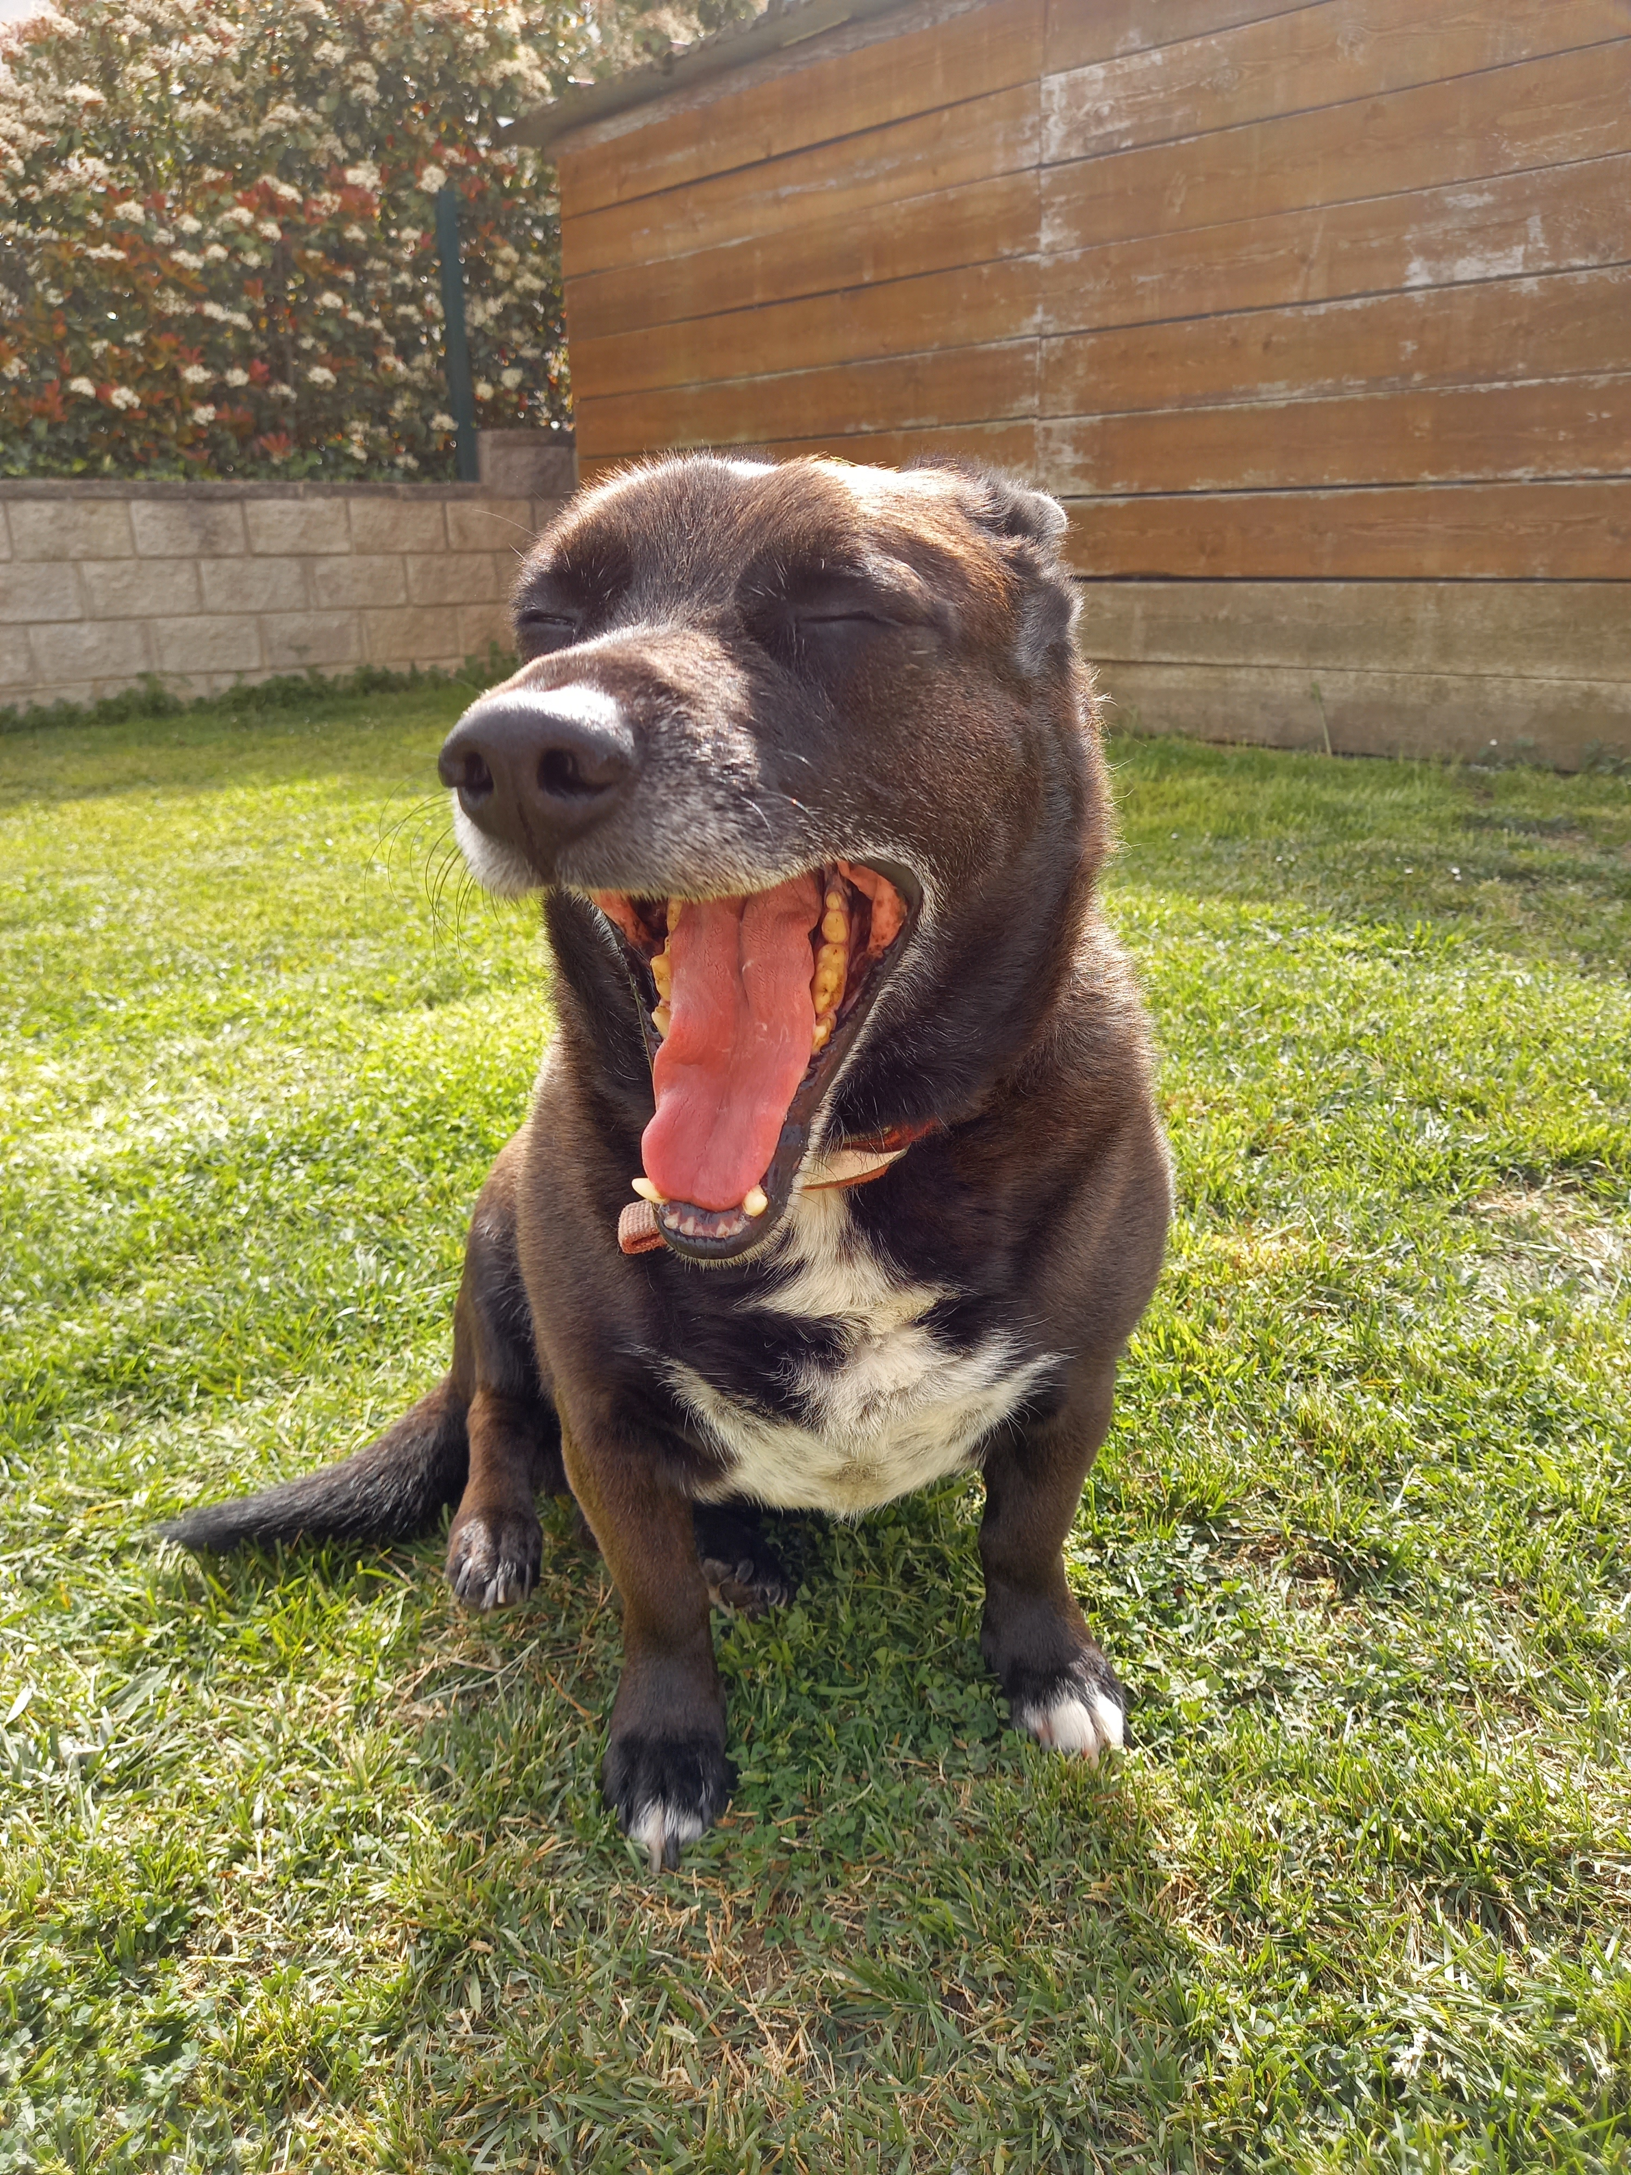
DACK YA ESTÁ RECUPERADO

